Slide 1
Análisis del Entorno
Se refiere al proceso de realizar un investigación de las variables externas en general que rodean nuestro negocio o idea como tal, con el objeto de comprender las necesidades del mercado, determinando así la acciones o productos a ofrecer con el objeto de satisfacerlas de la mejor forma posible.
Un buen diagnostico en el presente causa que las organizaciones sean mas rentables puesto que se realiza una buena planeación en inversión de todos los recursos que se poseen, como también causa que se tomen medidas para mitigar los riesgos a que esta expuestas las organización en el desarrollo de su objeto social, sin embargo se convierte en gancho para aprovechar y estar preparado para aprovechar las oportunidades de la mejor forma posible que ofrece el mercado actual y futuro.

Slide 2
Factores del Entorno
Factores Económicos
Se debe analizar todos los campos de la economía con el propósito de establecer aquellos que mas evolución han tenido en el tiempo , mostrando los sectores con menos y mas crecimiento en cuanto a rentabilidad ,con el propósito de buscar que oportunidades de negocio podemos establecer en los mismos.
La Evolución del PIB
La Demanda del producto o servicio
El empleo
La Inflación
Costes de Energías
Costos de la materia Prima
Índices precios del consumidor

Slide 3

Factores Tecnológicos
se refiere aquella cantidad de equipos métodos , sistemas tácticos actuales que ayudan a reducir y minimizar todos los costos de general de algún servicio o producto en el desarrollo de una actividad económica , son de gran ayuda para lograr altos niveles de efectividad y posicionamiento de la organización ante la mente de sus clientes , proveedores , asociados , accionistas etc.
Tomado de: http://entornoexterno.blogspot.com.co

Slide 4

Factores Políticos
Se refiere al análisis que se debe hacer de todos los factores políticos del país , como también mirar el ámbito relaciones a nivel con los países vecinos , se tiene en cuenta el manejo de la información legislativa que rodea el mismo, en cuanto ala creación de leyes que regulen y motiven el desarrollo del empresarios en nuestro país , es de cuidado tener en cuenta la regulación de impuestos, con el objeto de no caer ante falta que ocasionen sanciones por el desconocimiento de los mismos.
Tomado de : https://glendaguirola.wordpress.com

Slide 5

Factores Sociales y Demográficos
Hace referencia ala forma como los empresarios deben analizar y comprender los factores sociales y culturales que compone su segmento de mercado objetivo , con el propósito de diseñar y ofrecer productos que sean accesibles y posiblemente de mandos por los diferentes focos sociales teniendo en cuenta las costumbres y comportamientos de los mismos .
Tomado de : http://marketisimo.blogspot.com.co

Slide 6
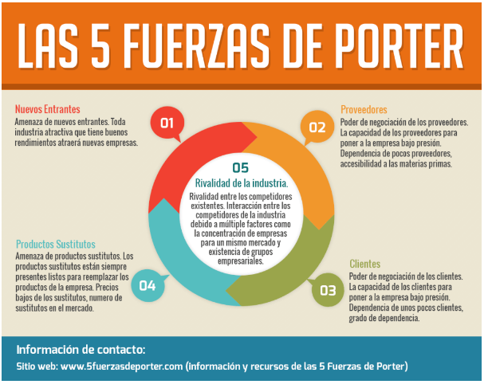
Modelo de las cinco fuerzas de Porter
Tomado de: https://sites.google.com/a/espe.edu.ec/

Slide 7
Es la herramienta mas utilizada para analizar el entorno competitivo de las organizaciones donde se encarga de indagar 5 factores en específicos como son :
La amenaza de nuevos competidores al mercado.
Determina cuales son esas ventajas competitivas con las que cuentas los mismos y la forma como estas pueden ser afrontadas y superadas por las organizaciones mediante una sana competencia
Poder de negociación con los clientes.
Proporciona la información sobre la situación del mercado y que grupo de clientes pueden ejercer un mayor demanda , valiéndose de ciertas variables motivantes que les permita entrar un gana – gana.

Slide 8
Poder negociación con los proveedores
Hace alusión al poder que ejercen los proveedores en la negociaciones donde se debe tener un dominio por parte del comprador con el propósito de no incurrir en sobre costos que alteren los presupuesto de compra, por tal motivo se hace importante siempre llegar a buena negociación donde se obtenga un producto a buen precio con muy buena calidad.
Amenazas de productos y Bienes Sustitutos.
Estamos inmerso en un mercado donde constantemente se están ingresando nuevos productos y servicios al mercado , cada vez con nuevas características que suplen en algunas de las ocasiones alas de aquellos productos que están en el mercado actual , por tal motivo siempre hay que estar atentos a buscar nuevas alternativas que nos permita tener los segmento de mercado satisfechos y fieles a nuestros marcas.
Rivalidad entre Competidores
Es un fenómeno que toma fuerza en la actualidad y que lo vivenciamos en todos los campos y es como organizaciones o personas compiten en un mismo sector de la economía , utilizando como estratégicas un sinnúmero de variables como son la calidad , precio , servicio, etc.

